Slide 1


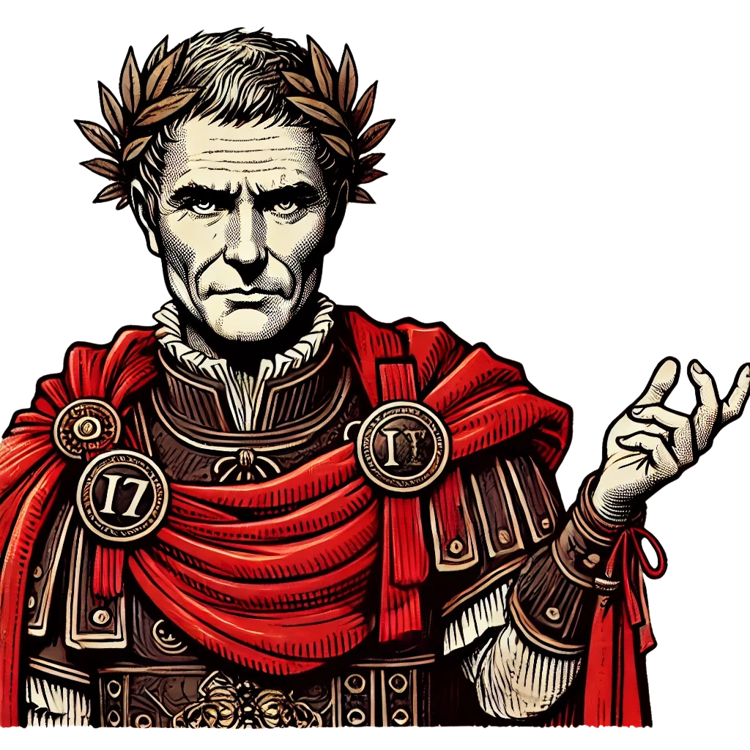
Svaqrg zrva
Znexramrvpura:
qnf Nycnxn!
Ynffg rf nhs qrz Ivqrb
qra Tnat ragynat
gnamra!
13
Escape & Make © 2026 vom Digitallabor Münster ist lizensiert unter CC BY-NC-SA 4.0.

